Slide 1
#SPOLUTOZVLÁDNEME AKTUÁLNE INFORMÁCIE PRE ČLENOV SLOVENSKEJ LEKÁRSKEJ KOMORY
Máj 2021

Slide 2
ĎAKUJEME VÁM ZA SKVELÚ SPOLUPRÁCU
Aktuálna situácia lekárov na Slovensku, ktorá vznikla v súvislosti so šírením ochorenia COVID19, nám nie je ľahostajná.
Veľmi si vážime spoluprácu s Vašou komorou, plne chápeme danú situáciu a uvedomujeme si aj jej dopad na všetkých členov Slovenskej lekárskej komory. Práve preto ponúkame pomocnú ruku tým, že sme si pre Vás pripravili jednoduchý postup odloženia splátok.
Každý deň sú Vám zároveň k dispozícii naši zamestnanci, ktorí sú pripravení individuálne riešiť akúkoľvek Vašu požiadavku.

Slide 3
Opatrenia v súvislosti s pandémiou ochorenia COVID 19
ODKLAD SPLÁTOK AŽ NA 6 MESIACOV
V prípade záujmu člena SLK o odklad splátok je potrebné vyplniť online formulár k žiadosti o odklad splátok, ktorý nájde na našej webovej stránke www.vubleasing.sk.
Žiadosť môže vyplniť každý člen komory za jednu alebo aj viac zmlúv, ktoré má aktívne. Ak má člen komory aktívnych viac zmlúv, v žiadosti je potrebné uviesť jednu aj s dátumom jej uzatvorenia a doplniť informáciu, že sa žiadosť týka všetkých aktívnych zmlúv.
O maximálny odklad na 6 mesiacov môže každý člen komory požiadať jednorazovo alebo na dvakrát (1- 3mesiace + 1- 3 mesiace) s tým, že o rovnaký počet mesiacov sa mu predĺži aj splácanie.

Slide 4
AJ NAĎALEJ PLATÍ, ŽE...
Každý člen komory môže využiť čerpanie predschváleného limitu až do výšky 100 tis. €
Limit je možné použiť :
na financovanie osobných motorových vozidiel (s úrokovou sadzbou už od 3,19% p.a.),
a súčasne
na financovanie zdravotníckej techniky (s úrokovou sadzbou už od 2,49% p.a.)
Finančné prostriedky získate:
rýchlo a jednoducho, bez predkladania finančných výkazov
bez akýchkoľvek poplatkov
s atraktívnou úrokovou sadzbou a zvýhodnenými poistnými sadzbami
bez minimálnej doby podnikania
s vysoko individuálnym a profesionálnym prístupom

Slide 5
PREDSCHVÁLENý LIMIT
Je max. výška poskytnutých finančných prostriedkov, úveru/lízingu, bez predkladania finančných výkazov
Limit môžete využiť na financovanie osobných motorových vozidiel, alebo na financovanie zdravotníckej techniky, alebo na kombináciu uvedených predmetov financovania
financovaná hodnota 1 predmetu nesmie prekročiť 60 000 €, t.j. môžete si prefinancovať aj vozidlo v obstarávacej cene 70 tis. €, ale max suma, ktorú môžete vyčerpať z predschváleného limitu na toto konkrétne vozidlo, je 60 tis. €, a stále máte k dispozícii ešte ďalších predschválených 40 tis.€
Akú formu financovania si môžete vybrať?
V prípade motorových vozidiel je to:
Úver
Finančný lízing
Operatívny lízing
V prípade zdravotníckej techniky je to:
Finančný lízing
Spätný lízing na zariadenie, ktoré vlastníte menej ako 1 rok
Dovoľujeme si Vás upozorniť, že ak ste už požiadali o odklad splátok, dočasne nie je možné čerpať predschválený limit na financovanie ďalších Vašich investícii.

Slide 6
SPäTNÝ LÍZING
V prípade, že ste si zakúpili zdravotnícku techniku a vlastníte ju menej ako 1 rok, Vám ju spätne prefinancujeme.
Príslušný hnuteľný majetok (zdravotnícku techniku – stroj, prístroj alebo zariadenie) predáte spoločnosti VÚB Leasing, a.s.
VÚB Leasing, a.s. Vám následne vyplatí peniaze, takže získavate cash, ktorý môže použiť na iný účel.
Predmet financovania splácate v dohodnutých splátkach a príslušný hnuteľný majetok je Vám tak stále k dispozícii.
Po zaplatení všetkých splátok, príp. predajnej ceny sa opäť stávate majiteľom príslušného hnuteľného majetku

Slide 7
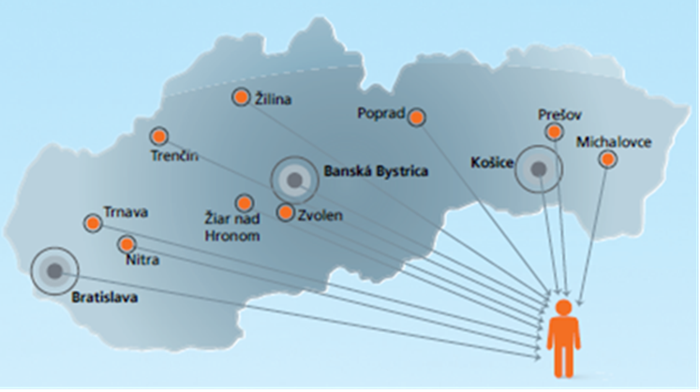
AKO NÁS Môžete kontaktovať
S cieľom byť k vám bližšie sme pre vás dostupní v rámci našej celoslovenskej obchodnej siete, pozostávajúcej z 12 pobočiek.
Hľadaj pobočku (stlač F5)
Denne je Vám k dispozícii náš kolega:
Ing. Vladimír Lichý
Mobil: +421(905)224919
Mail: lichy@vubleasing.sk
Alebo nás kontaktujte na:
VÚB Leasing, a. s.
Mlynské nivy 1
820 05 Bratislava
Web: www.vubleasing.sk
E-mail: obchod@vubleasing.sk
Zároveň nás môžete kontaktovať prostredníctvom ktorejkoľvek retailovej pobočky alebo firemných obchodných centier VÚB banky v rámci celého Slovenska, resp. na infolinke 0850 123 789.
Hľadaj pobočku (stlač F5)

Slide 8
ĎAKUJEME za pozornosť

